Slide 1
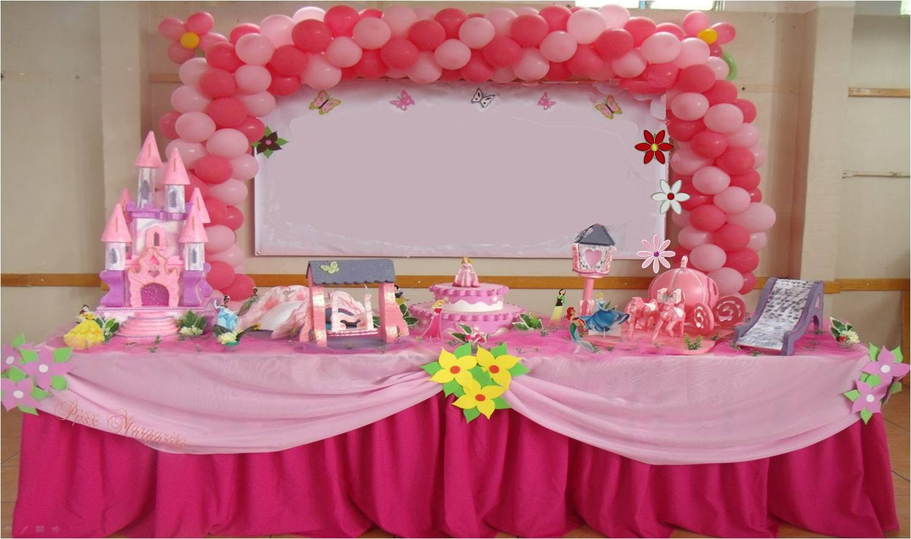
¡¡FELICIDADES
EN TU DÍA HERINEIVA!!

Slide 2
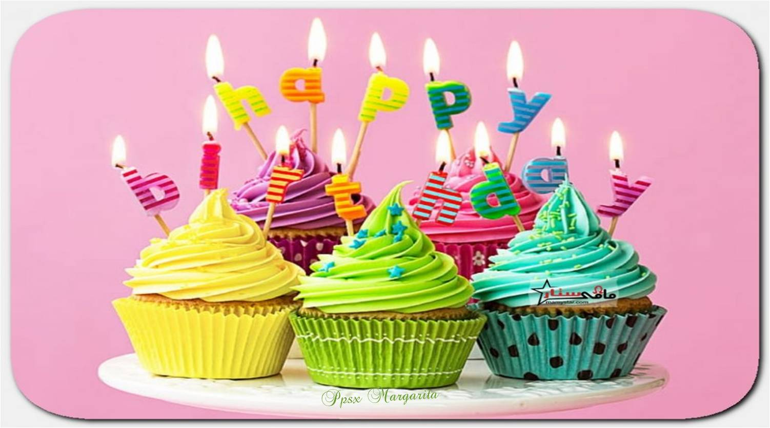
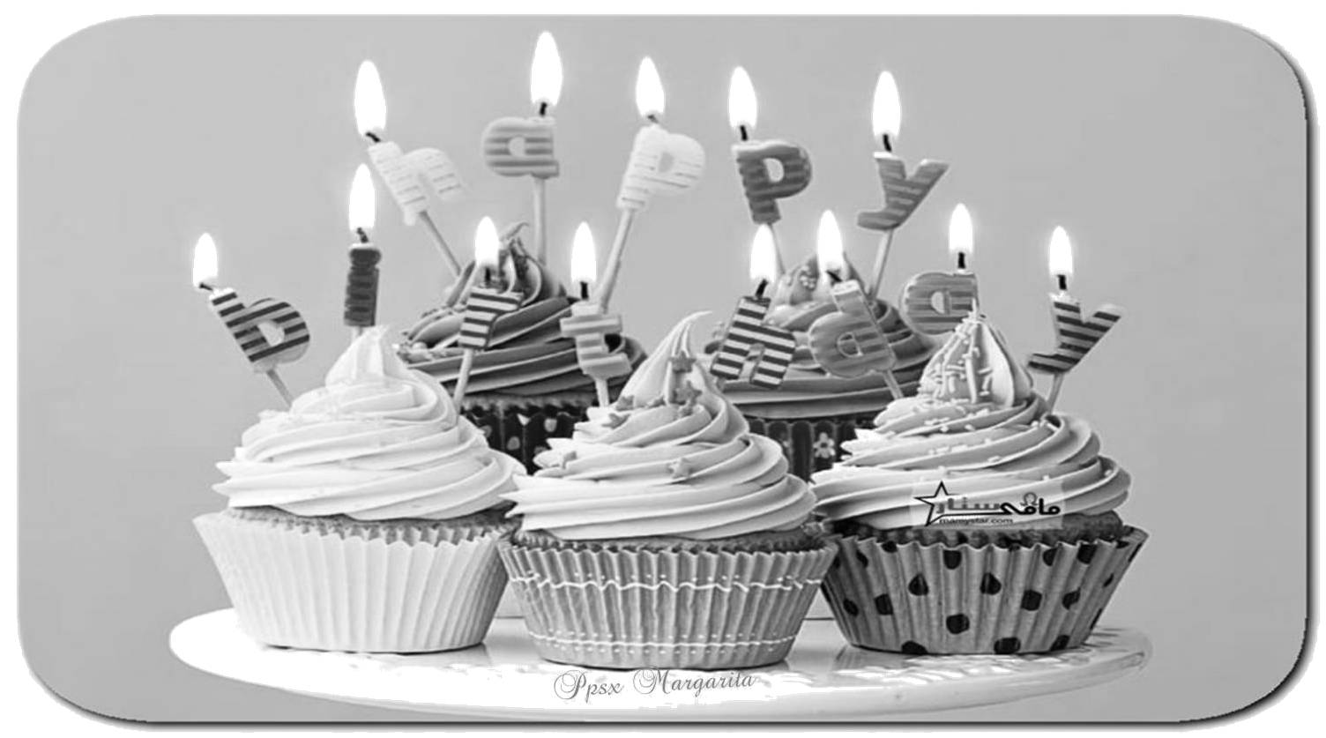

Slide 3

Cuando entré a formar parte de esta gran familia de MISPPS, apenas tenías 5 meses y pronto te metiste en mi corazón.

Slide 4

Eras una bebe preciosa en una familia especial que se desvivían por ti.

Slide 5
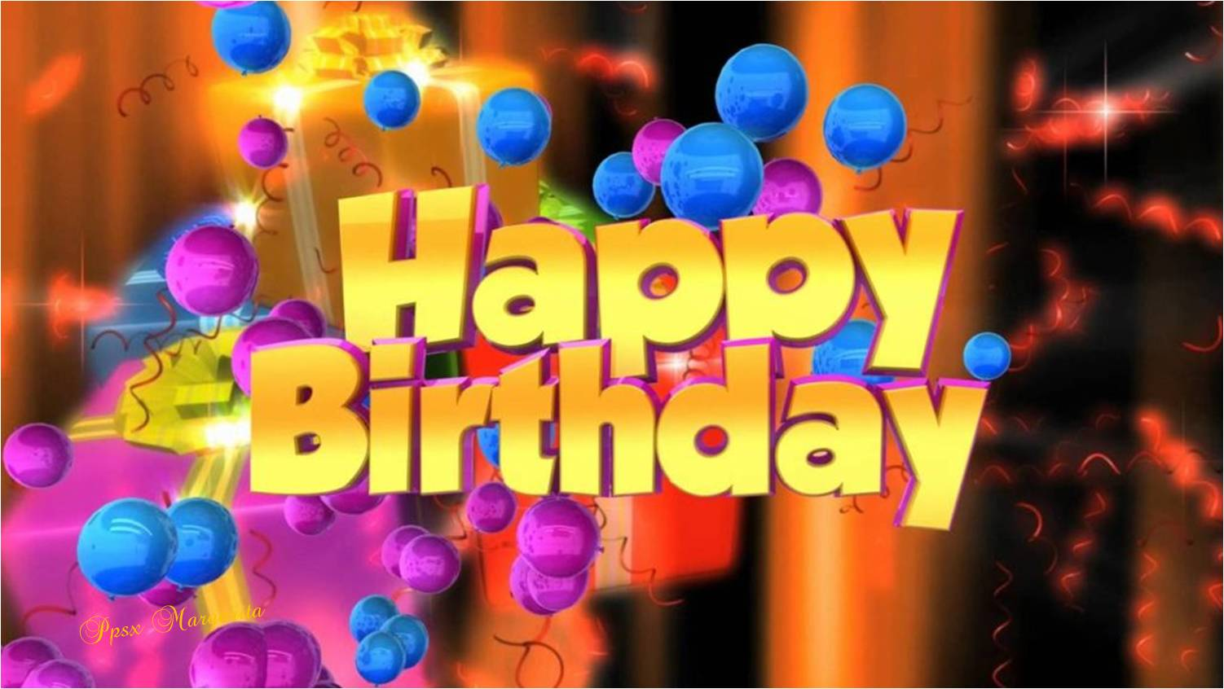

Slide 6
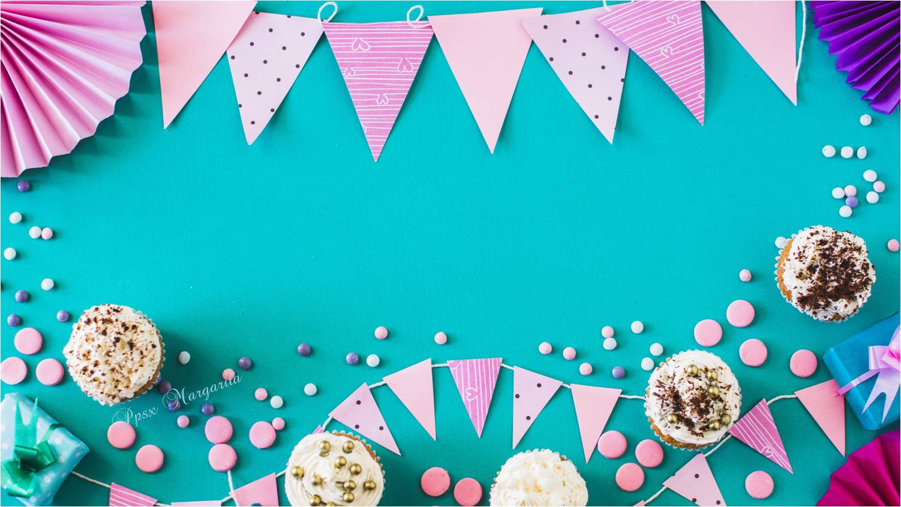
Hemos ido año a año viéndote crecer hasta convertirte en una personita maravillosa.

Slide 7

Hoy en tu 11 cumpleaños quiero reiterarte mi cariño, ese que has logrado que esté presente en mi corazón.

Slide 8
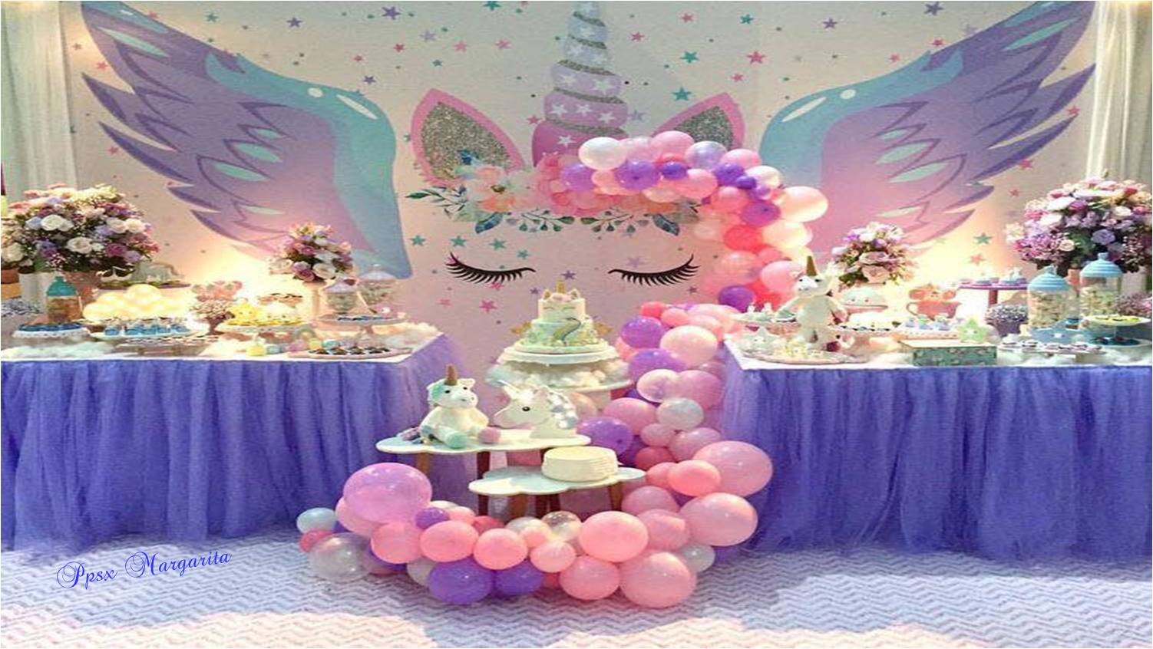
Herineiva
!Feliz
Cumpleaños!

Slide 9
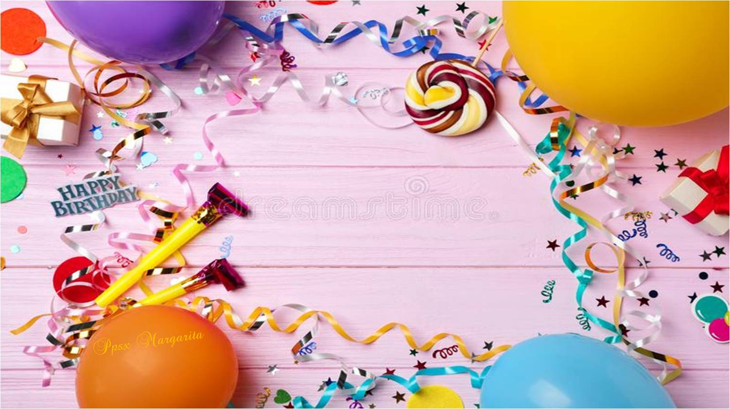
Es increíble ver cómo has crecido,
Espero te diviertas en tu fiesta de cumpleaños, junto a tu familia y amigos.

Slide 10
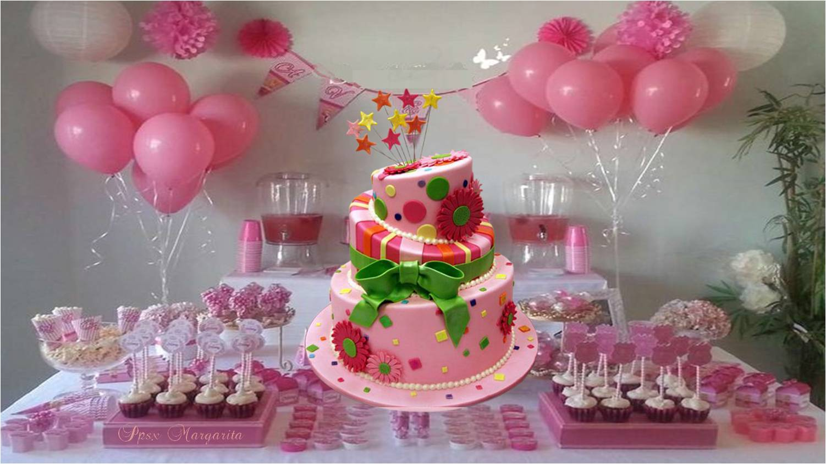
11
HERINEIVA

Slide 11
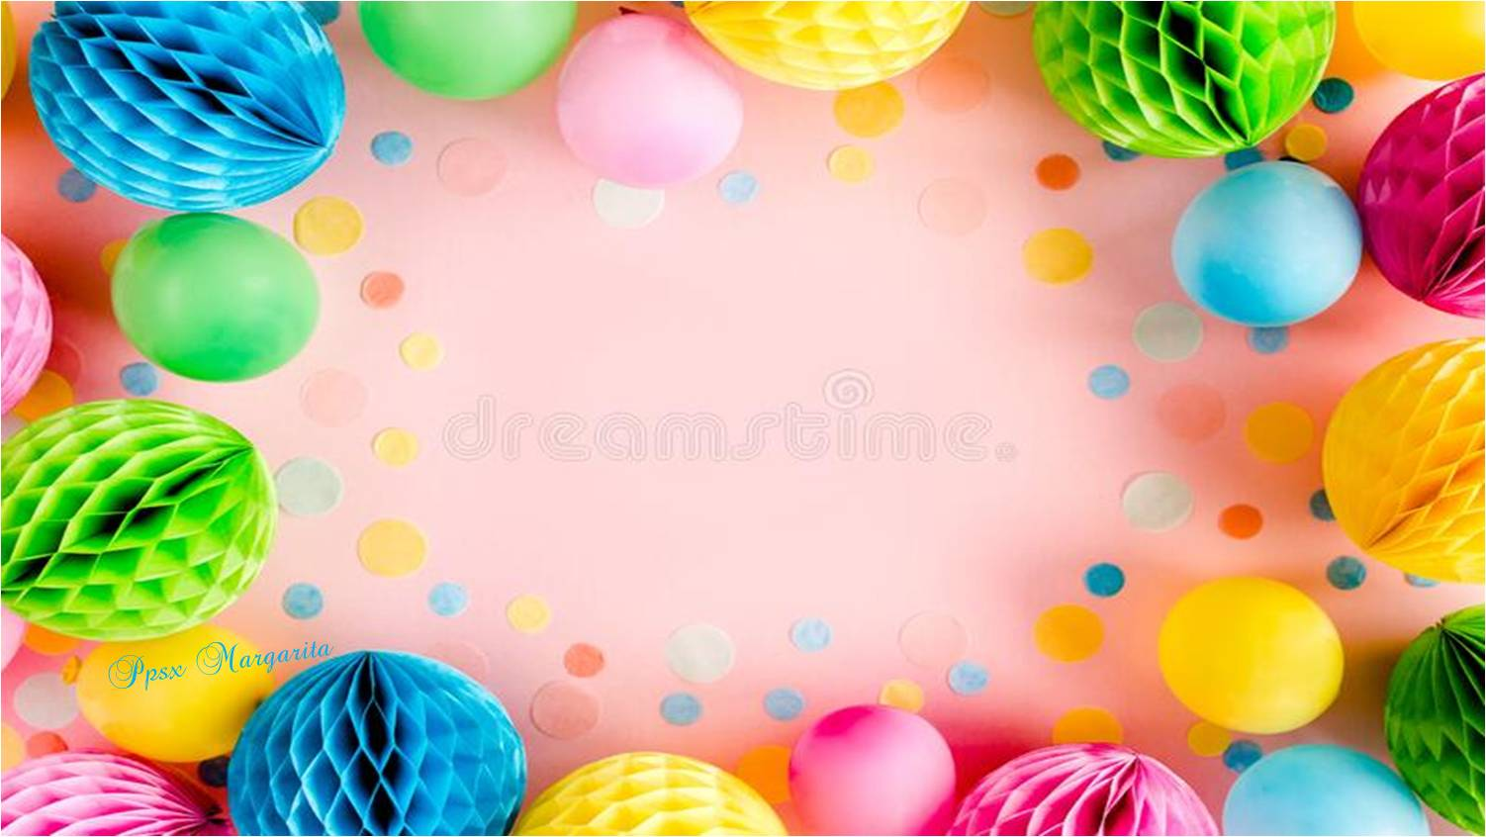
Desde la distancia te envío un fuerte abrazo especial, para que me recuerdes siempre.
¡¡FELICIDADES!!

Slide 12

Te siento como una nieta mas.
Una nieta en la distancia, pero no por eso menos presente.

Slide 13
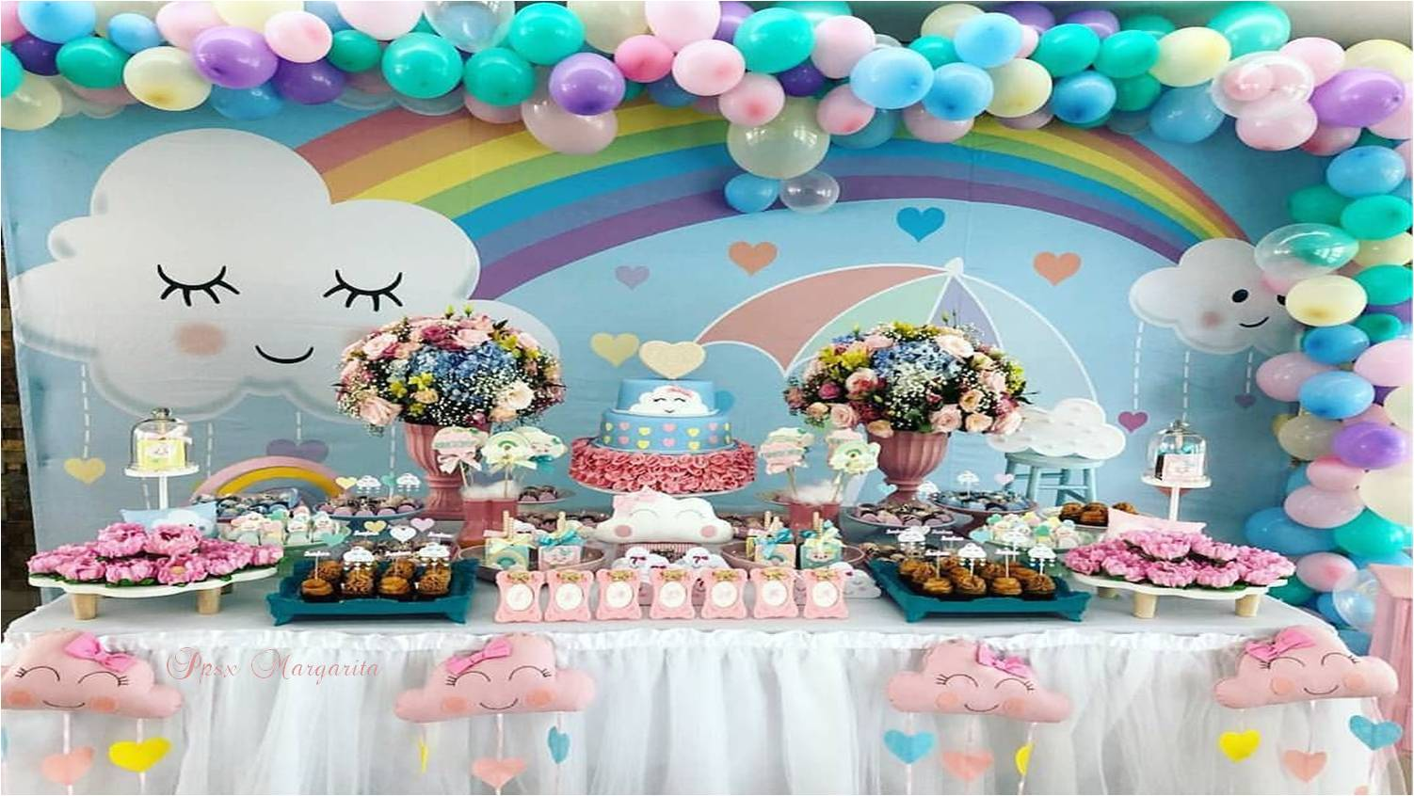

Slide 14

En tu cumpleaños deseo que sigas siendo esa persona especial, encantadora y brillante. No cambies nunca.

Slide 15
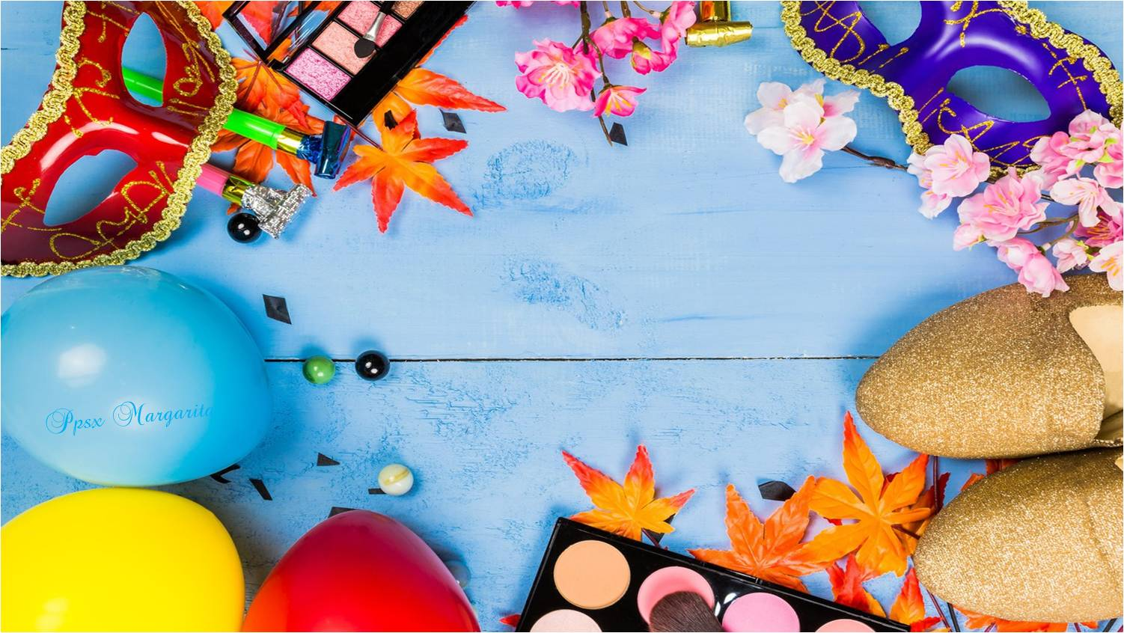
¡Feliz Cumpleaños preciosa!

Slide 16


Diciembre 2021
Música: Cumpleaños Feliz
Nubeluz
Margarita

Slide 17









¿Te ha gustado?
Puedes ver más entrando
Aquí
Además puedes recibir powerpoints en tu correo electrónico suscribiéndote aquí:
Esta presentación powerpoint ha sido creada y compartida única y exclusivamente para mispps.com

